Slide 1
Медицинское обслуживание
Управление
социальной сферы
Медицина
Москва
2022
Информация для студентов НИУ ВШЭ

Slide 2
Страховые полисы и медицинская помощь
Управление социальной сферы
Медицина

Slide 3
ОМС полис обязательного медицинского страхования (бесплатный)
Кто имеет право оформить полис ОМС?
Граждане РФ
Иностранные граждане, имеющие разрешение на временное проживание (РВП) или вид на жительство (ВЖ)
Иностранные граждане, оформившие временное убежище (ВУ) в Российской Федерации
Высококвалифицированные специалисты (ВКС) и члены их семей
Как перевести полис ОМС, выданный в регионе на Москву или Московскую область?
Обратиться с полисом ОМС в любую страховую компанию, работающую в системе ОМС
Страховщик поставит на полисе печать о перерегистрации
Данные владельца полиса внесут в базу ОМС
Встать на учет в любую поликлинику г. Москвы

Slide 4
ДМС полис добровольного медицинского страхования (платный)
Иностранные граждане могут въехать и пребывать в Российской Федерации только при наличии полиса медицинского страхования, действующего на территории РФ
ФЗ №115-ФЗ от 25.07.2002
ФЗ №114 от 15.08.1996
Страховое покрытие не менее 100 000.00 рублей, срок действия 1 год
Указание Банка России от 13 сентября 2015 г. № 3793-У
За нарушение – штраф от 5 до 7 тыс. рублей и возможно выдворение за пределы РФ
ст. 18.8 Кодекса об административных правонарушениях РФ
Без полиса ДМС иностранному гражданину может быть оказана только экстренная медицинская помощь
несчастный случай, травма, отравление и др. состояния, требующие срочного медицинского вмешательства

Slide 5
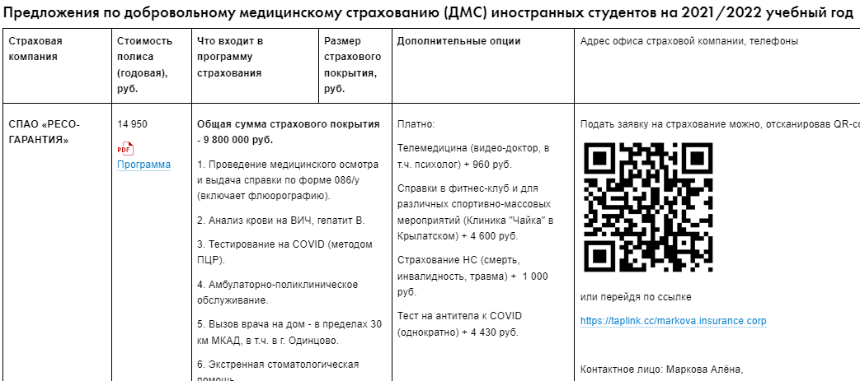
ДМС
где и как приобрести полис?
На сайте НИУ ВШЭ
Сайт НИУ ВШЭ www.hse.ru
«ДМС для иностранных студентов»
На открывшейся странице выбрать страховую компанию
Направить выбранному страховщику заявку на оформление электронного полиса
Следовать инструкциям страховщика
В любой страховой компании или на сайтах крупных вузов (МГУ, РУДН и др.)

Slide 6
Почему мы рекомендуем выбирать полис ДМС
на сайте НИУ ВШЭ?
Соответствуют требованиям законодательства РФ
Программы разрабатывались специально для НИУ ВШЭ и учитывают требования университета
Включают репатриацию застрахованного в страну постоянного проживания
В сложных ситуациях НИУ ВШЭ имеет возможность связаться со страховой компанией и оказать студенту административную поддержку

Slide 7
Как получить рецепт на лекарство при хронических заболеваниях?
Стандартный полис ДМС - это «рисковое» страхование, покрывающее лечение хронических заболеваний только в стадии обострения
Для динамического наблюдения хронических заболеваний и получения рецепта на лекарственные препараты необходимо:
приобрести расширенный пакет услуг по ДМС
обращаться к платному врачу

Slide 8
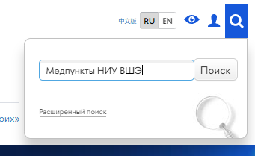
Где получить экстренную медицинскую помощь?
103 - вызов с городского и мобильного телефона
112 – с мобильного, работает без SIM-карты, без денег, операторы говорят на русском и английском языках
10 медицинских пунктов на территории НИУ ВШЭ
Сайт НИУ ВШЭ www.hse.ru
Администраторы в общежитиях

Slide 9
Медицинские документы для заселения в общежитие
Управление социальной сферы
Медицина

Slide 10
Для граждан РФ
При поступлении на первый курс или заселении в общежитие первично:
медицинская справка по форме № 086/у (действительна 30 дней)
справка о проведенных прививках или копия сертификата о профилактических прививках по форме № 156/у-93
Ежегодно в период обучения после летних каникул в срок до 10 сентября:
медицинская справка в произвольной форме (действительна 30 дней)
- флюорография
- терапевт (отметка об отсутствии противопоказаний для проживания в общежитии)

Slide 11
Для граждан Республики Беларусь, иностранных граждан, имеющих ВНЖ или РВП
При поступлении на первый курс или заселении в общежитие первично:
копия сертификата о профилактических прививках – на русском или английском языке
медицинский полис – ДМС или ОМС, действующий на территории РФ
Справка по форме 086/у или справка по форме Прил.№8 к «Правилам общежития»
флюорография,
анализ крови на Гепатит В,
анализ крови на ВИЧ,
заключение терапевта об отсутствии противопоказаний к проживанию в общежитии
Ежегодно в период обучения после летних каникул в срок до 10 сентября:
медицинская справка по форме Прил.№8 к «Правилам общежития», действительна 30 дней)
- флюорография
- терапевт (отметка об отсутствии противопоказаний для проживания в общежитии)

Slide 12
Для иностранных граждан
При поступлении на первый курс или заселении в общежитие первично:
копия сертификата о профилактических прививках (перевод на русский язык)
справка об отсутствии туберкулеза, гепатита В и отметкой терапевта об отсутствии противопоказаний для проживания в общежитии (перевод на русский язык)
медицинский полис – ДМС, действующий на территории РФ
в течение 21 дня с даты пересечения границы РФ – копия медицинского заключения об обязательном медицинском освидетельствовании иностранного гражданина
Ежегодно в период обучения после летних каникул:
справка об отсутствии туберкулеза, гепатита В и отметкой терапевта об отсутствии противопоказаний для проживания в общежитии (перевод на русский язык)
в течение 21 дня с даты пересечения границы РФ – копия медицинского заключения об обязательном медицинском освидетельствовании иностранного гражданина

Slide 13
COVID-19
Управление социальной сферы
Медицина

Slide 14
На сегодняшний день для заселения в общежития не нужны:
- сертификат о вакцинации от COVID-19
отрицательный тест ПЦР
Копию сертификата о вакцинации любой вакциной на русском или английском языках необходимо загрузить в Личный кабинет студента
Лечение COVID-19 не входит в полис ДМС
Если студент, проживающий в общежитии, заболел COVID-19
администрация общежития обязана организовать госпитализацию заболевшего или переселить его в обсерватор
Правила могут меняться в соответствии с эпидемиологической обстановкой
и распоряжениями Роспотребнадзора РФ

Slide 15
Вакцинация на территории РФ для иностранных граждан платная
Вакцина – «Спутник Лайт»
Стоимость от 1 300 р.
Полный список клиник – на официальном сайте мэра Москвы www.mos.ru
НИУ ВШЭ принимает сертификаты любых иностранных вакцин
Юридическую силу на территории РФ имеют иностранные сертификаты о вакцинации только вакциной «Спутник V»

Slide 16
Медицинское освидетельствование иностранных граждан (МО)
Управление социальной сферы
Медицина

Slide 17
Дактилоскопия и МО – персональная ответственность иностранных граждан
МО можно пройти в:
Миграционном центре (МО д. Сахарово / Москва на ул. Бахрушина)
ГП №3 (Москва, Ермолаевский пер., 22/26, 1 этаж, каб. 107)
- стоимость осмотра на сегодняшний день – 6 300,00 рублей
- полный список клиник – на сайте www.mos.ru
- несовершеннолетние иностранные граждане проходят МО в детских поликлиниках
Дактилоскопия – в МВД по месту регистрации
От прохождения МО освобождены:
граждане Республики Беларусь
иностранные граждане, в том числе ВКС и члены их семей, имеющих действительные разрешение на временное проживание (РВП) или вид на жительство (ВНЖ) в Российской Федерации
иностранцы, находящиеся в России менее 90 календарных дней на основании визы не являющейся рабочей, срок действия которой не превышает 90 календарных дней
должностные лица международных (межгосударственных, межправительственных) организаций
сотрудники дипломатических и консульских учреждений и члены их семей (на основе взаимности)
дети до 6 лет

